Slide 1


RPA Python
Processos e Operações
Sicredi integração de estados RS/SC/MG
Abril de 2023

Slide 2
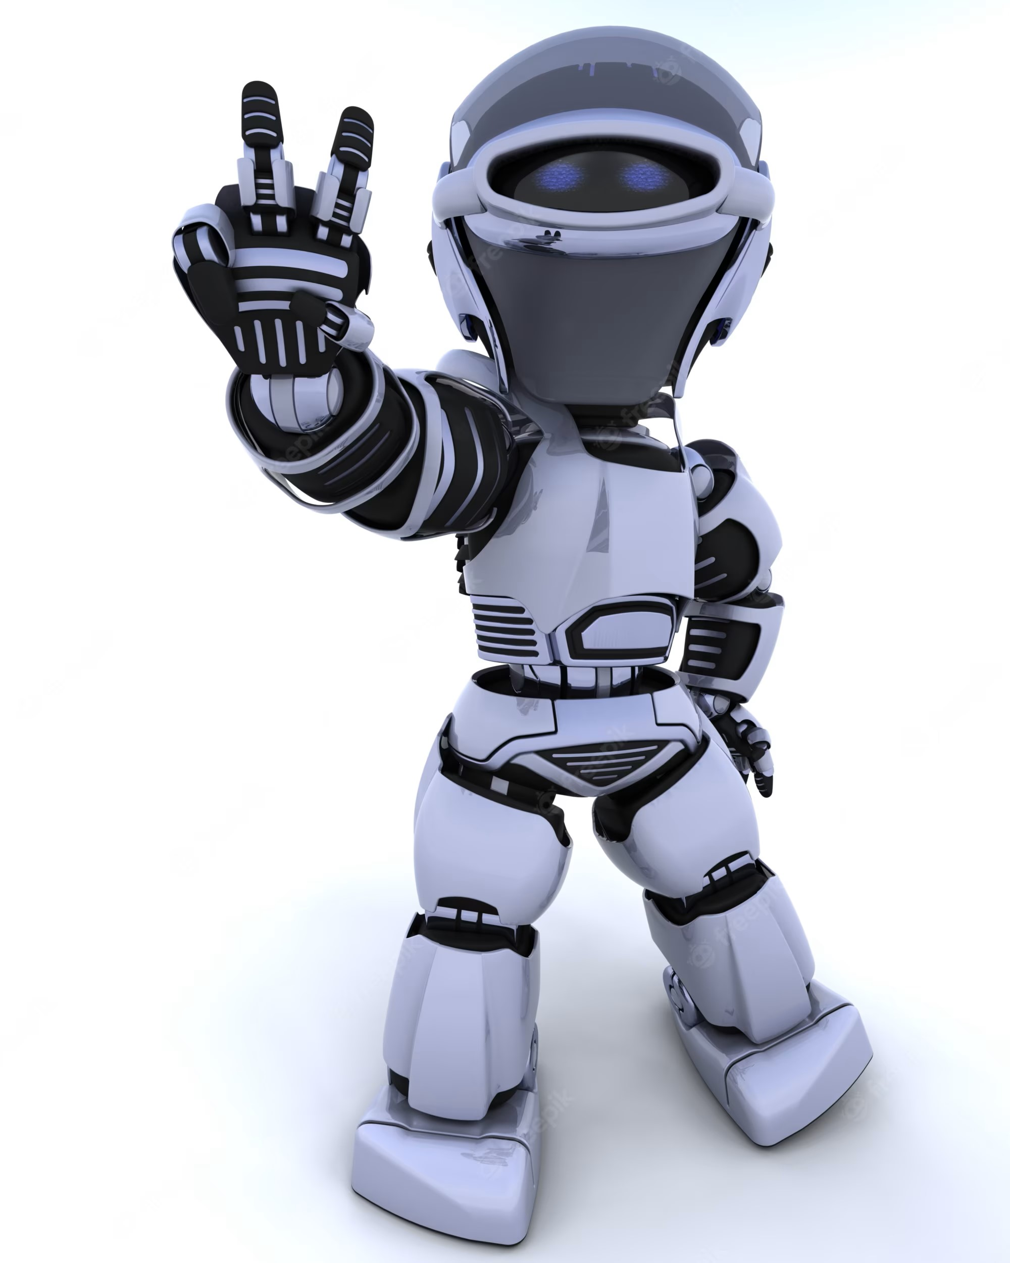
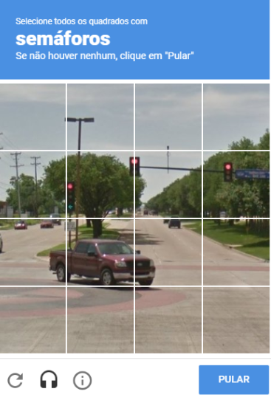
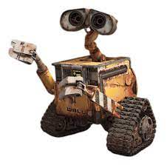
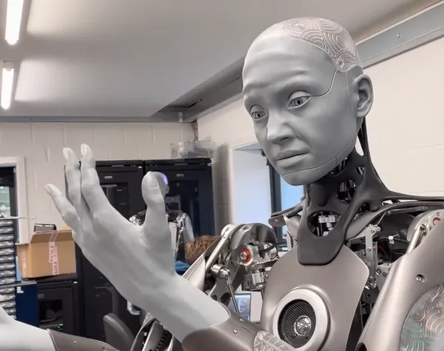

Slide 3
RPA
RPA (Robotic Process Automation) é uma tecnologia que automatiza tarefas repetitivas e baseadas em regras por meio de robôs de software.
Esses robôs imitam as ações humanas em sistemas de software, realizando tarefas como inserir dados, preencher formulários e processar transações. A RPA aumenta a eficiência, reduz erros e libera os funcionários para atividades estratégicas.

Slide 4
RPA Assistido
Conhecido como RPA com intervenção humana, envolve a interação entre um robô de software e um usuário humano.
Nesse caso, o robô executa uma parte do processo automatizado, enquanto o usuário fornece entrada ou toma decisões em etapas específicas.
O RPA assistido é útil para processos complexos ou variáveis que exigem a intervenção humana em determinados momentos.

Slide 5
RPA Não Assistido
Conhecido como RPA sem intervenção humana, refere-se a um robô de software que executa tarefas de forma autônoma, sem a necessidade de interação humana.
Nesse caso, o robô segue um conjunto de regras e fluxos de trabalho predefinidos para executar as tarefas automaticamente.
O RPA não assistido é adequado para processos repetitivos e padronizados, em que a intervenção humana não é necessária.

Slide 6
Cases RPA
Case

Slide 7








Ferramentas
Low code
Linguagens de programação

Slide 8
Modelos Atuais
Maior Plataforma de Automação mundial;
Velocidade de Desenvolvimento (low-code);
Gestão de Automações;
Alto Custo;
Problemas de escalabilidade;
Open Source;
Maior Tempo de desenvolvimento;
Sem Custo;
Alta Escalabilidade;
Paralelismo;

Slide 9
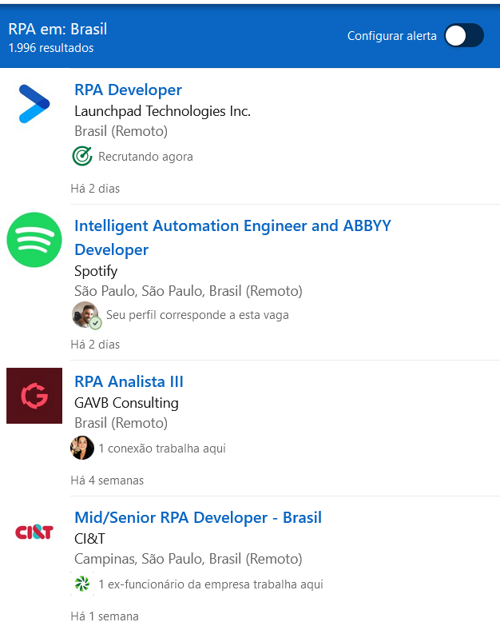
Vagas:
Vagas especificas para desenvolvedor RPA
1996 vagas abertas

Slide 10
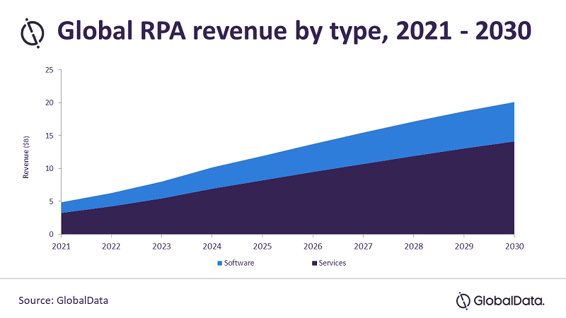
E o Mercado?
“..o mercado mundial de software de RPA deve continuar apresentando um crescimento de dois dígitos em 2023 crescendo 17% ao ano.” https://inforchannel.com.br/2022/08/02/mercado-global-de-rpa-deve-faturar-quase-us-3-bi-avalia-o-gartner/
“...Gartner incluiu a hiperautomação como uma das principais tendências tecnológicas do ano...”
https://tiinside.com.br/10/02/2022/a-jornada-da-hiperautomacao/
Primeiro momento: Automação de tarefas repetitivas;
Segundo momento: Escala e eficiência;
Terceiro momento: Automação como meio de oportunidade de novos negócios;
Quarto Momento: Jornada de Hiperautomação utilizando dados, integrações e IA;
https://www.globaldata.com/media/thematic-research/global-rpa-software-services-market-will-worth-20-billion-2030-says-globaldata/

Slide 11
Obrigado!
linkedin.com/in/matheus-barquette-5045b1170
@codificar_

